Slide 1
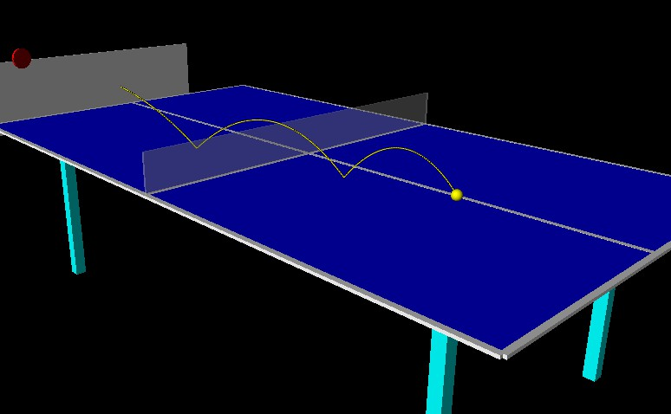
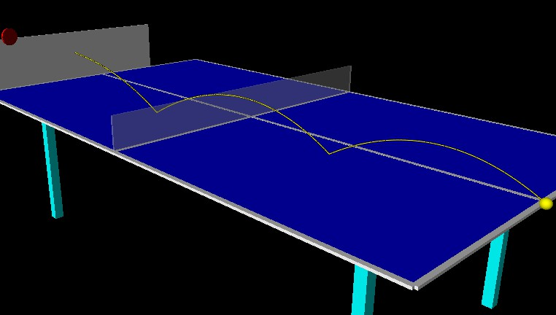
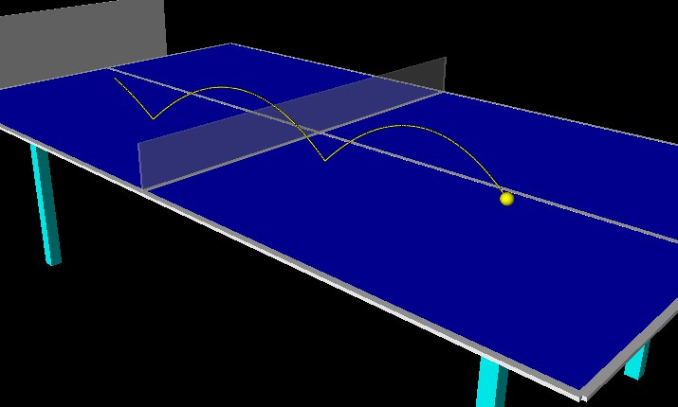
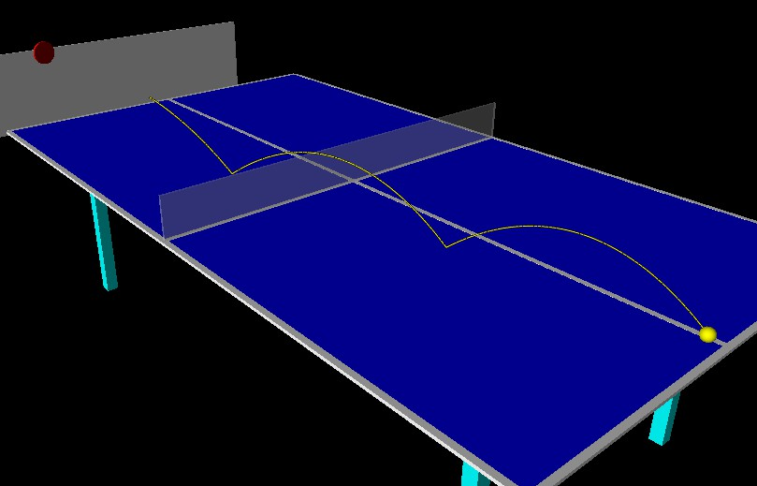
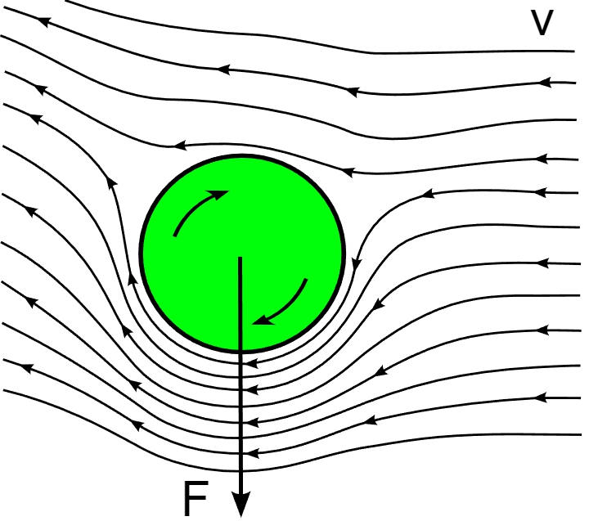
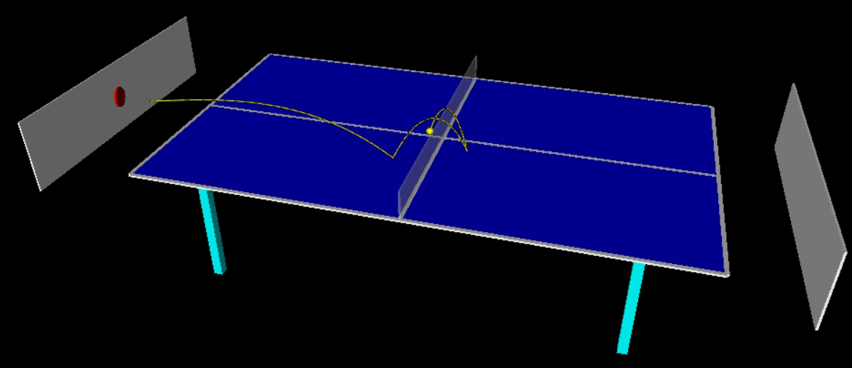

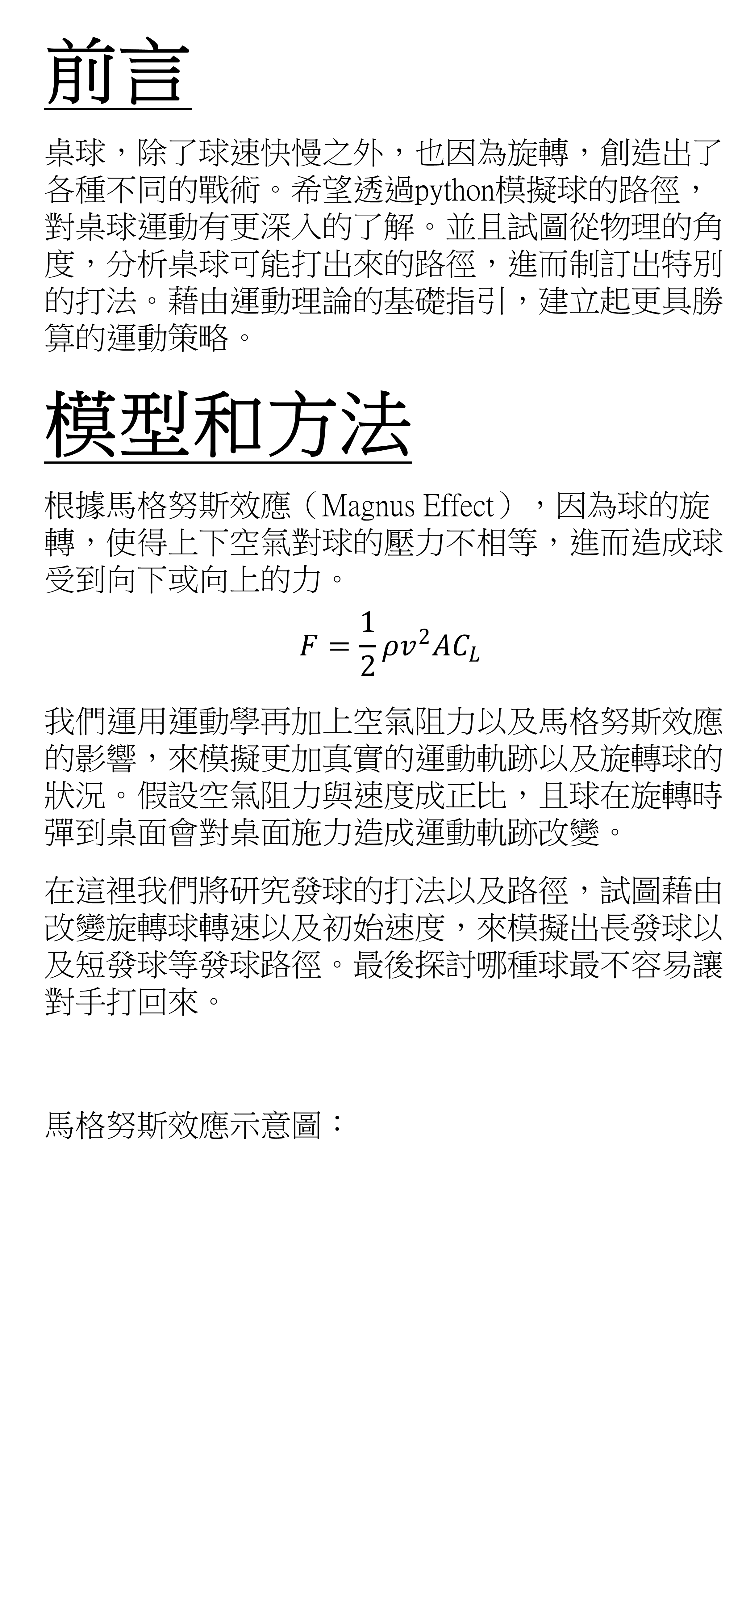
桌球運動軌跡模擬 Table Tennis trajectory simulation 作者：林庭逸，李豪盛 指導教授：張明強
前言
桌球，除了球速快慢之外，也因為旋轉，創造出了各種不同的戰術。希望透過python模擬球的路徑，對桌球運動有更深入的了解。並且試圖從物理的角度，分析桌球可能打出來的路徑，進而制訂出特別的打法。藉由運動理論的基礎指引，建立起更具勝算的運動策略。
模型和方法
根據馬格努斯效應（Magnus Effect），因為球的旋轉，使得上下空氣對球的壓力不相等，進而造成球受到向下或向上的力。
$$F=\frac{1}{2}ρv^{2}AC_{L}$$
我們運用運動學再加上空氣阻力以及馬格努斯效應的影響，來模擬更加真實的運動軌跡以及旋轉球的狀況。假設空氣阻力與速度成正比，且球在旋轉時彈到桌面會對桌面施力造成運動軌跡改變。
在這裡我們將研究發球的打法以及路徑，試圖藉由改變旋轉球轉速以及初始速度，來模擬出長發球以及短發球等發球路徑。最後探討哪種球最不容易讓對手打回來。
馬格努斯效應示意圖：
結果與討論
我們發現如果只是改變上旋球跟下旋球的話，其實兩個比較起來，距離方面就可以有相當大的變化了。
下旋 上旋
$ω$ = 3600 rpm
v = 20 m/s
在模擬之後可以發現，只要轉速到達一定的程度，基本上就可以做到相當大的變化，並且兩者初始速度是一樣的。不過從下圖也可以看出來球速也能在距離方面產生一樣的影響。
v = 15.8 m/s v = 21.5 m/s
當然也可以做出讓對方非常難以接到的球，不過現在的球拍並沒有辦法打出這麼高轉速的球，所以也證實在發球階段無法做到類似的事。
$ω$ = 12000 rpm
v = 20.1 m/s

